Slide 1
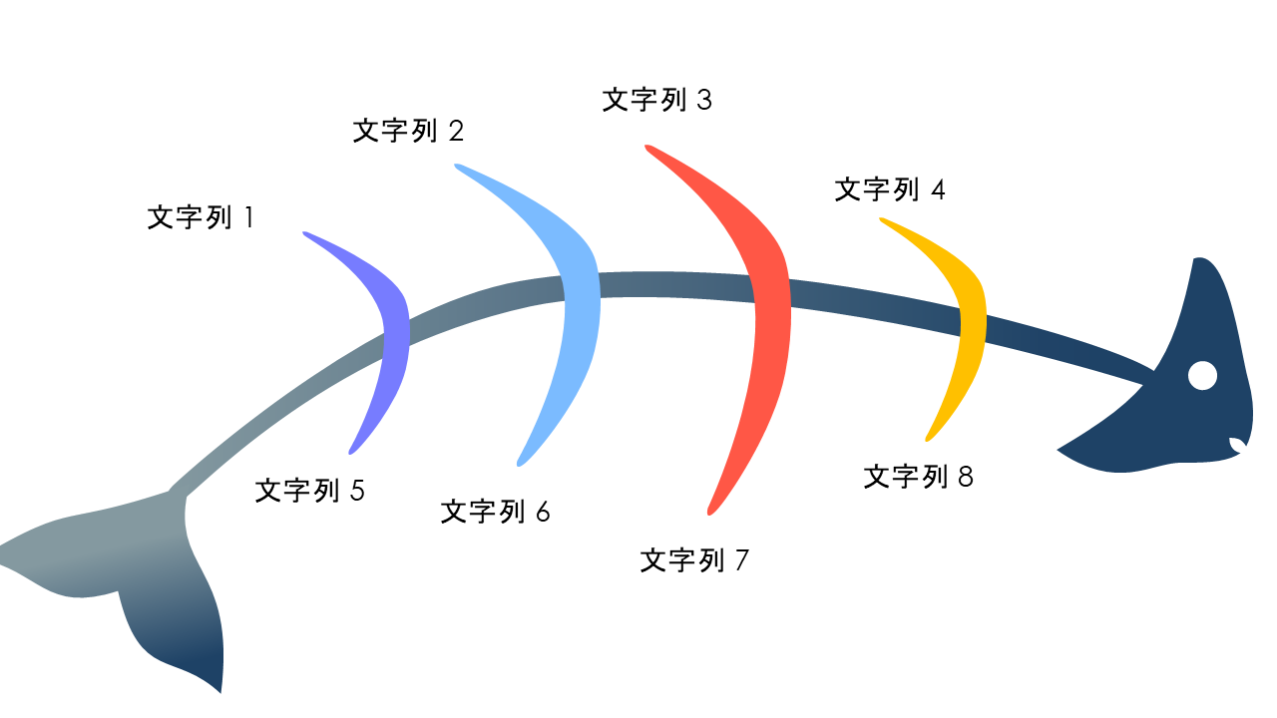
PowerPoint 形式のシンプルなフィッシュボーン図テンプレート
このテンプレートを使用するタイミング: 問題の原因を明瞭かつ印象的なプレゼンテーションで伝えたい場合は、こちらのフィッシュボーン デザインを選択しましょう。最小限のテキストを使用して、ビジネスや教育に関連するシナリオ、パフォーマンス面の障害、および業務の非効率性に寄与する要因を強調できます。
テンプレートの注目の機能: この図は、的を絞った明快なプレゼンテーションを行えるように簡素化されており、プレゼン担当者が重要なポイントを強調できるようになっています。フィッシュボーンの各セグメントは自然に目を引き、記されている内容にオーディエンスの注意を向けます。これにより、オーディエンスは重要な情報やさまざまな要素間の関係をすばやく把握でき ます。

Slide 2
PowerPoint 形式のシンプルなフィッシュボーン図テンプレート
文字列 3
文字列 2
文字列 4
文字列 1
文字列 5
文字列 8
文字列 6
文字列 7

Slide 3
免責条項 Smartsheet がこの Web サイトに掲載している記事、テンプレート、または情報などは、あくまで参考としてご利用ください。Smartsheet は、情報の最新性および正確性の確保に努めますが、本 Web サイトまたは本 Web サイトに含まれる情報、記事、テンプレート、あるいは関連グラフィックに関する完全性、正確性、信頼性、適合性、または利用可能性について、明示または黙示のいかなる表明または保証も行いません。これらの情報に依拠して生じたいかなる結果についても Smartsheet は一切責任を負いませんので、各自の責任と判断のもとにご利用ください。

